Slide 1
空间导航任务-练习部分
指导语
您好！欢迎您参加我们的实验！
在这个实验任务中，我们将向您呈现虚拟现实的场景，
您需要戴上VR设备完成这个部分
请接触场景中出现的箭头（红、蓝、绿），
请跟着箭头在虚拟空间中行走。
在虚拟空间中行走时，请记住路中的物体和所在的位置
练习结束将会有记忆测试部分
如果遇到晕眩或者无法继续进行，请及时告知主试同学
当您确保自己处在不中断和无干扰的状态（如无内急、无手机铃声）时，
请单击手柄上方按钮以继续

Slide 2
空间导航任务 练习-记忆部分
指导语
您好！欢迎您参加我们的实验！
在这个实验任务中，我们将向您呈现一组图片，
您需要判断该组图片的每一张
是否在您空间导航练习的最后一圈（沿红色箭头行进路线）出现过
如果是，请在图片下方输入栏填写事物出现的先后顺序(1/2/3)
如果否，请在图片下方输入栏填写 0
如果遇到晕眩或者无法继续进行，请及时告知主试同学
当您确保自己处在不中断和无干扰的状态（如无内急、无手机铃声）时，
请单击键盘上的s键以继续

Slide 3
空间导航任务-测试部分
指导语
您好！欢迎您参加我们的实验！
在这个实验任务中，我们将向您呈现虚拟现实的场景，
您戴上VR设备在空间中行走
在虚拟空间中行走时，您可能会遇到不同的宝箱，有的宝箱里面是金币，有的是炸弹
遇到金币您将得到1代币，遇到炸弹您将失去1代币
导航过程中可能存在拦截的路障不可通过
您的任务是尽快找到目标物体并且得到尽可能多的代币
如果遇到晕眩或者无法继续进行，请及时告知主试同学
当您确保自己处在不中断和无干扰的状态（如无内急、无手机铃声）时，
请单击手柄上方按钮以确认开始

Slide 4
社交空间导航任务-测试部分
指导语
您好！欢迎您参加我们的实验！
在这个实验任务中，我们将向你呈现虚拟现实的场景，
您需要戴上VR设备在空间中行走
在虚拟空间中行走时，您可能会遇到不同的人，他们有些会和您打招呼，有些会对您冷漠
遇到打招呼的人时，您将得到1代币，反之，您将失去1代币
导航过程中可能存在拦截的路障不可通过
您的任务是尽快找到目标物体并且得到尽可能多的代币
如果遇到晕眩或者无法继续进行，请及时告知主试同学
当您确保自己处在不中断和无干扰的状态（如无内急、无手机铃声）时，
请单击手柄上方按钮以确认开始

Slide 5
空间导航任务 测试-记忆部分-1
指导语
在下面的虚拟现实导航过程中，我们不再显示路中的地表物体
请您凭借记忆尽可能快地找到在本轮测试中需要寻找的目标物体。
花费的时间与路程越短，获得的奖金越高
如果遇到晕眩或者无法继续进行，请及时告知主试同学
当您确保自己处在不中断和无干扰的状态（如无内急、无手机铃声）时，
请单击手柄上方按钮以确认开始

Slide 6
空间导航任务 测试-记忆部分-2
指导语
您好！欢迎您参加我们的实验！
在这个实验任务中，我们将向您呈现一组图片，
您需要判断该组图片的每一张
是否在全程的VR实验过程中出现过
请根据图片尽快且准确地判断
如果出现过，请按S键
如果没有，请按K键
如果遇到晕眩或者无法继续进行，请及时告知主试同学
当您确保自己处在不中断和无干扰的状态（如无内急、无手机铃声）时，
请按空格键以继续

Slide 7

空间导航任务 测试-记忆部分-3
指导语
您好！欢迎您参加我们的实验！
在接下来的实验任务中，我们将向您呈现导航地图
以及相关图片材料，
请凭借记忆按动鼠标
将图片拖动到地图的相应位置中,
我们会以您拖动时鼠标光标 最尖部的位置作为参照点，并根据参照点和真实位置距离作为衡量的代币标准
如果遇到晕眩或者无法继续进行实验，请及时告知主试同学
当您确保自己处在不中断和无干扰的状态（如无内急、无手机铃声）时，
请按任意键以继续

Slide 8
空间导航任务 第2天-1
指导语
您好！欢迎您参加我们的实验！
在这个实验任务中，我们将向您呈现前一天实验场景中的物体，
您需要根据喜爱程度对这些物体进行评分
当您确保自己处在不中断和无干扰的状态（如无内急、无手机铃声）时，
请按任意键以继续

Slide 9
空间导航任务 第2天-2
指导语
接下来，我们将向您呈现之前出现过的图片材料和关于情绪评价的网格，
您的任务是
根据自己的感觉将物体放置到网格中
网格由两个维度（唤醒度、效价）
唤醒度=兴奋程度
效价=情绪积极程度
当您确保自己处在不中断和无干扰的状态（如无内急、无手机铃声）时，
请按任意键以继续

Slide 10
Social Navigation Task - Test
Instruction
Hello! Welcome to our experiment!
In this experimental task, we're going to show you a virtual reality scene,
You need to wear the VR headset to walk in space
While walking in the virtual space, you may meet different people, some of them will greet you and some of them will be indifferent to you.
You will get 1 token when the person greets you and lose 1 token when they are indifferent to you
Obstacles that may be blocked during navigation are impassable
Your task is to find the target object as soon as possible and get as many tokens as possible.
Please click the button above the handle to start

Slide 11
Space Navigation Task - Test
Instruction
Hello! Welcome to our experiment!
In this experimental task, we will show you a virtual reality scene,
You need to wear the VR headset to walk in space
While walking in the virtual space, you may encounter different treasure chests, some of which contain gold coins and some of which contain bombs!
If you encounter a gold coin, you will get 1 token, and if you encounter a bomb, you will lose 1 token.
There may be roadblocks during navigation that you can't pass through.
Your task is to find the target object as soon as possible and get as many tokens as possible.
Please Click the Button Above the Handle to Start

Slide 12
Spatial Navigation Task Test - Memory Part 1
Instruction
In the virtual reality navigation below, we no longer show landmark objects in the road
YOUR TASK IS TO USE your memory to find the object you are looking for in this round of testing as quickly as possible.
The shorter the time and distance spent, the higher the bonus
Please Click the Button Above the Handle to Start

Slide 13
Spatial Navigation Task Test - Memory Part 2
Instruction
Hello! Welcome to our experiment!
In this experimental task, we will present you with a set of images,
You need to determine if each of the pictures in the group has appeared in the scene before
If so, press the S key
Otherwise, press the K key
Press SPACE key to continue

Slide 14
Spatial Navigation Task Test - Memory Part 3
Instruction
Hello! Welcome to our experiment!
In the following experimental task, we will show you the navigation map and related photo materials,
Your task is to press the mouse with the memory of the navigation process.
Drag the picture to the corresponding location on the map
We will use the position of the tip of the mouse cursor when you drag as a reference point, and according to the distance between the reference point and the real position as a token standard
Press any key to continue

Slide 15
Space Navigation Task - Test
Target: Flower

Slide 16
Space Navigation Task - Test
Target: Mailbox

Slide 17
Space Navigation Task - Test
Target: Plants

Slide 18
Space Navigation Task - Test
Target: Sofa

Slide 19
Space Navigation Task - Test
Target: Bin

Slide 20
Space Navigation Task - Test
Target: Washer

Slide 21
Space Navigation Task - Test
Congratulations on finding the object!
Press any key to continue

Slide 22
空间导航任务 测试
你要寻找的目标是：花

Slide 23
空间导航任务 测试
你要寻找的目标是：信箱

Slide 24
空间导航任务 测试
你要寻找的目标是：绿植

Slide 25
空间导航任务 测试
你要寻找的目标是：沙发

Slide 26
空间导航任务 测试
你要寻找的目标是：垃圾桶

Slide 27
空间导航任务 测试
你要寻找的目标是：洗衣机

Slide 28
如果是，请在图片下方输入栏填写沿导航行进的图片中事物出现的先后顺序(1/2/3)；如果否，请填写 0
样例： 132，123，120，000，210……
如果您完成填写，请单击右下角的按钮
请在此输入：

Slide 29
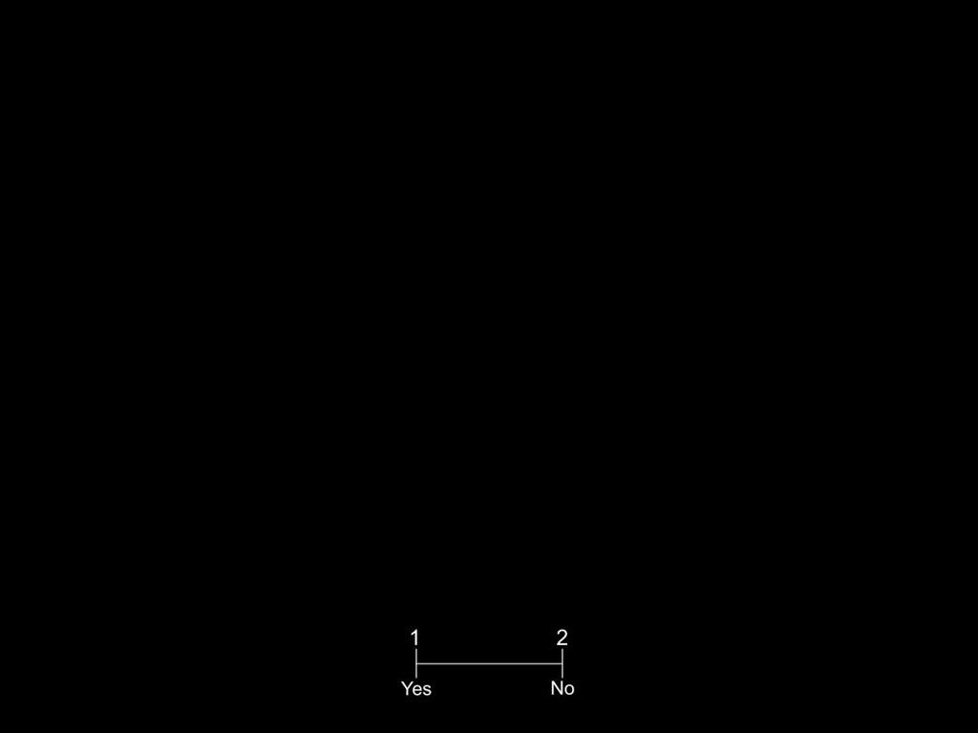
如果图片在全程的VR实验中出现过，请按S键；反之，请按K键

Slide 30
请用鼠标拖动物体到你认为的在导航地图中的相应位置
行进起点
行进终点
单击下方按钮
以结束任务

Slide 31
请用鼠标拖动物体到你认为的在导航地图中的相应位置
单击下方按钮
以结束任务

